Slide 1



NHIỆT LIỆT CHÀO MỪNG QUÝ THẦY CÔ GIÁO VỀ DỰ HỘI THI
GIÁO VIÊN CHỦ NHIỆM GIỎI CẤP HUYỆN
NĂM HỌC 2023-2024
Giáo viên: Nguyễn Thị Thảo
Năm sinh: 1992
Đơn vị: Tiểu học Hiệp Hòa

Slide 2




SINH HOẠT LỚP TUẦN 23
CHỦ ĐIỂM: MỪNG ĐẢNG – MỪNG XUÂN

Slide 3
Nội dung:
- Báo cáo kết quả hoạt động tuần 23.
- Đề ra phương hướng kế hoạch hoạt động tuần 24.
- Sinh hoạt theo chủ điểm : MỪNG ĐẢNG – MỪNG XUÂN

Slide 4
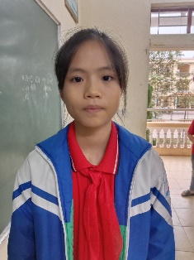
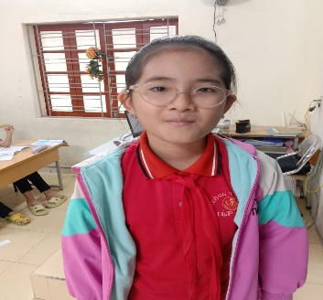
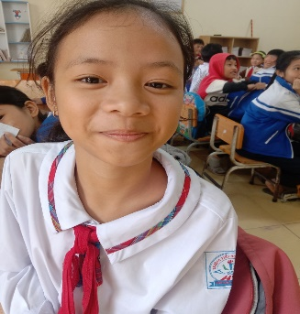
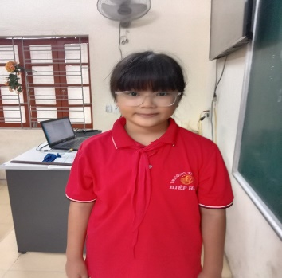
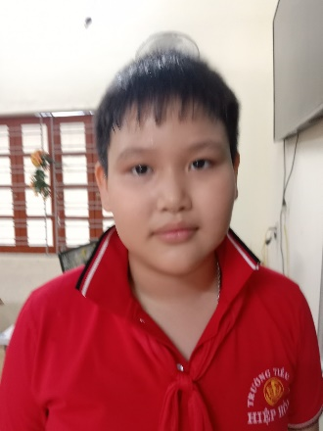
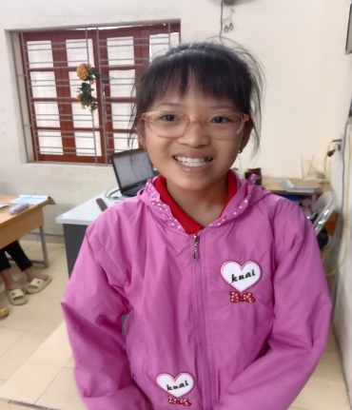
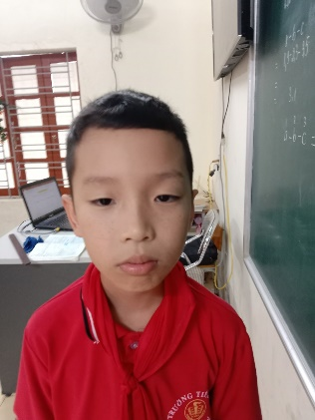
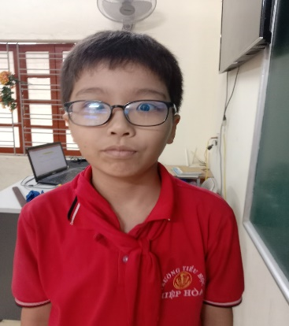
KHEN THƯỞNG CÁ NHÂN XUẤT SẮC TUẦN 11
MINH PHƯƠNG | THÙY LINH | HUYỀN MY | THẢO CHI
BẢO PHÚC | VĂN TÙNG | THU THẢO | NĂNG VIỆT

Slide 5
THI ĐUA LỚP 5B
TUẦN | TỔ 1 | TỔ 2 | TỔ 3
19
20
21
22
23
24
25
26
27
28
29

Slide 6
THI ĐUA LỚP 5
TUẦN | TỔ 1 | TỔ 2 | TỔ 3
19
20
21
22
23
24
25
26
27
28
29

Slide 7
KẾ HOẠCH TUẦN 12
1.Về nề nếp – Đạo đức- Kỉ luật:
Thực hiện tốt nội quy trường lớp:
+ Đi học đúng giờ, chuyên cần.
+ Nghiêm túc truy bài đầu giờ.
+ Trật tự trong giờ học, lắng nghe cô giảng bài
+Xếp hàng ra vào lớp trật tự ,
ngay ngắn.
+ Lễ phép với thầy (cô) giáo và người lớn.
+ Không nói tục, chửi thề, biết cách xưng hô cho lịch sự.
+ Không ăn quà vặt trong trường, lớp.
2. Về học tập :
+Chăm chú lắng nghe cô giảng bài
+ Tích cực phát biểu ý kiến xây dựng bài.
+ Rèn tính cẩn thận trong học tập
+ Giữ gìn, trình bày sách vở sạch đẹp, trang bị đầy đủ dụng cụ học tập.
+ Duy trì nhóm học tập “Đôi bạn cùng tiến”
+ Tham gia các tiết học tốt chào mừng Đảng, mừng xuân.
1.Về các hoạt động khác
+ Thực hiện giữ gìn vệ sinh trường, lớp.
+ Tham gia giao thông an toàn.

Slide 8
Video linh

Slide 9


Sinh hoạt theo chủ điểm:

Slide 10
















HÁI HOA
DÂN CHỦ
Câu hỏi số 10
Câu hỏi số 1
Câu hỏi số 2
Câu hỏi số 3
Câu hỏi số 4
Câu hỏi số 5
Câu hỏi số 6
Câu hỏi số 7
Câu hỏi số 8
Câu hỏi số 9
Đáp án số 1
Đáp án số 2
Đáp án số 3
Đáp án số 4
Đáp án số 5
Đáp án số 6
Đáp án số 7
Đáp án số 8
Đáp án số 9
Đáp án số 10

Slide 11

XIN CHÂN THÀNH CẢM ƠN
QUÝ THẦY CÔ GIÁO VÀ CÁC EM
Notes:
11

